Slide 1
GRER version 3 (2017) : pourquoi les valeurs limites pour la santé humaine (VS_{H}) ont-elles changé ?
Marie JAILLER
Service d’études des risques
Formation DGO3 – 1er et 7 décembre 2017

Slide 2
Plan de la formation
Passage GRER version 2 → GRER version 3 : calcul des VS_{H}
Ce qui n’a pas (beaucoup) changé
Impact des modifications de VTR sur les VS_{H}
Impact du module de transfert de vapeurs sol → air
Impact des modifications des paramètres d’exposition
Impact des modifications des paramètres physico-chimiques
Impact sur VS_{H}
PAGE 2

Slide 3
Calcul des VS_{H} (GRER – v2 → v3)
GRER v2 GRER v3
1. Paramètres chimiques (M, S, Vp, H) = SPAQυE 2007
2. Paramètres d’exposition = RISC-HUMAN
3. VTR = SPAQυE 2007
4. Caractéristiques du sol wallon = AARDEWERK 1988
1. Paramètres chimiques (M, S, Vp, H) = VITO
2. Paramètres d’exposition = VITO
3. VTR = AWAC + INERIS + Experts
4. Caractéristiques du sol wallon = AARDEWERK mise à jour + ULg
5. Modèle de transfert sol /air = CSOIL
6. Modèle de transfert sol/plante = Briggs
5. Modèle de transfert sol /air = VOLASOIL
6. Modèle de transfert sol/plante = Trapp
RISC-HUMAN
S-RISK
VS_{H}
VS_{H}
PAGE 3

Slide 4

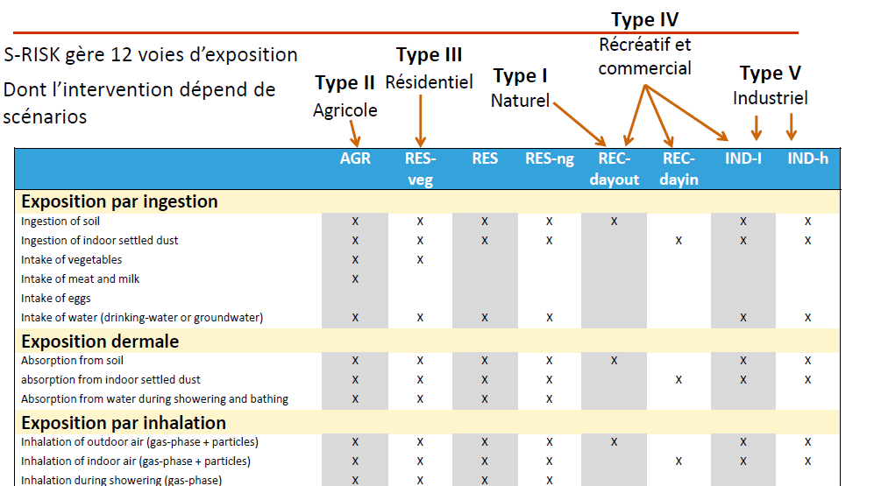
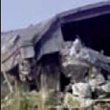

GRER v3 – volet santé humaine
Ce qui n’a pas (beaucoup) changé
Seuils d’acceptabilité : IR = 1 et ERI = 10⁻⁵
Scénarios standards
PAGE 4

Slide 5
GRER v3 – volet santé humaine
S-RISK – FLA = S-RISK - WAL
PAGE 5

Slide 6
GRER v3 – volet santé humaine
Ce qui a changé…(RISC-HUMAN → S-RISK)
Module de transfert de vapeurs du sol vers l’air intérieur : VOLASOIL (2009)
Module de transfert sol → plante : Trapp
Valeurs toxicologiques de référence : mise à jour
Plusieurs horizons de sol
Calcul des doses pour différentes tranches d’âge (et non plus enfant/adulte)
Quantité de terre et de poussières ingérées /2
Quantité de légumes consommés : données belges récentes (2006)
Taux d’autoconsommation de légumes : 30 à 40 % (questionnaire flamand) (rappel : 20 % dans le GRER version 2)
Prise en compte des concentrations de fond
PAGE 6

Slide 7





Annexe B2 : actualisation VTR (en 2016 → GRER v3)
VTR version 2 du GRER partie B et S-Risk FL anciennes et non révisées
ACTUALISATION NECESSAIRE
Collaborations:
VTR disponibles à l’Annexe B2 du GRER
(source des données et organisme qui a proposé la valeur) et dans les fiches polluants
(https://www.s-risk.be/documents)
PAGE 7

Slide 8
GRER v3 – volet santé humaine
Evolution des VTR sélectionnées v2/v3
Comparaison des VTR correspondant à la voie d’exposition prépondérante (métaux et HAP = voie orale, BTEX et VOCl = voie respiratoire)
Substances + + toxiques (x 100 à x 1000) : 1,2-dichloroéthane (x 1000), arsenic, chloroforme, éthylbenzène, PCE, dichlorométhane (x 140)
Chute des VS_{H} variable d’un facteur 4 à 150 en usage V
Substances – toxiques (/2) : B(a)P et ainsi les 14 autres HAP liés au B(a)P
Fractions d’huiles minérales : VTR inchangées
Autres substances : = toxiques, + toxiques (plomb)
Substances « devenues » cancérigènes : E, S, arsenic (orale), 6 VOCl
PAGE 8

Slide 9

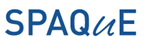
Evaluation / gestion des risques
Cas de l’arsenic
Arsenic : classé dans le groupe 1 par l’IARC
GRER v2 : effets avec seuil (voie orale) pris en compte :
VTR = 2,1 µg/kg.j ->
VS_{H} = 109 mg/kg en usage résidentiel
GRER v3 : effets sans seuil (voie orale) pris en compte :
VTR orale = 2,8 (mg/kg.j)⁻¹ -> 3,6 ng/kg.j
VS_{H} = 0,16 mg/kg en usage résidentiel
Demande d’avis à un Comité de toxicologues en octobre 2011 :
choix de 2 VTR sans seuil = 3,3 (mg/m³)⁻¹ et 2,8 (mg/kg.j)⁻¹
PAGE 9

Slide 10

Evaluation / gestion des risques
Cas du plomb
GRER V02 (2015) : évaluation des risques et VS_{H} basées sur une VTR (PTWI) orale de 25 µg/kg.semaine établie par l’OMS en 1991(soit 3,6 µg/kg.j), correspondant à un seuil de plombémie de 100 µg/L dans le sang
-> VS_{H} (usage résidentiel ) = 196 mg/kg
Mais …. Réévaluation du JECFA (OMS) en 2011 : PTWI retirée car plus appropriée pour garantir la protection de la santé humaine
Avis de l’EFSA (European Food Safety Authority) en 2010 « Scientific opinion on lead in food » →
BMDL (effets cardiovasculaires - adultes) = 1,5 µg/kg.j
BMDL (néphrotoxicité - adultes) = 0,63 µg/kg.j
BMDL (neurotoxicité développementale - enfants) = 0,5 µg/kg.j
GRER V03 (2017) -> VS_{H} (usage résidentiel ) = 1,41 mg/kg
PAGE 10

Slide 11

Evaluation / gestion des risques
Cas de l’arsenic et du plomb
En mg/kg | ARSENIC | PLOMB
VS_{H} GRERv2 – usage III | 109 | 196
VS_{H} GRER v3 – usage III | 0,16 | 1,41
VS actuelle (DS 5.12.08) | 40 | 200
Bruit de fond naturel (POLLUSOL 1) | 12 | 25
Bruit de fond en zone péri-industrielle (POLLUSOL 2) | 13 à 36 sauf Aubange (103) | 280 à 875
Conclusions pragmatiques pour ces 2 composés :
Inutile de pratiquer une EDR dans S-RISK
Etre attentif aux teneurs en plomb dans les sols du fait de la toxicité plus élevée avérée
PAGE 11

Slide 12

GRER v2 : modèle RISC-HUMAN (CSOIL)
Dans le vide sanitaire
N = 1,1 h⁻¹
Bâtiment avec vide sanitaire
2,6 m
Cia = 0,1 x Cb
5 m
10 m
Diffusion
0,8 m
1,25 m
Cb
Diffusion
Sol contaminé
PAGE 12

Slide 13

GRER v3 : modèle S-RISK (VOLASOIL)
Dilution dans Vi + Vb
Bât.résidentiel :
N = 24 j⁻¹
Bât.industriel :
N = 48 j⁻¹
Bâtiment avec cave
Dalle du sol de la cave fissurée
Cia
5 m
3 m
10 m
15 cm
0,75 m
Convection
2 m
10 cm
3 m
Sol contaminé
PAGE 13

Slide 14
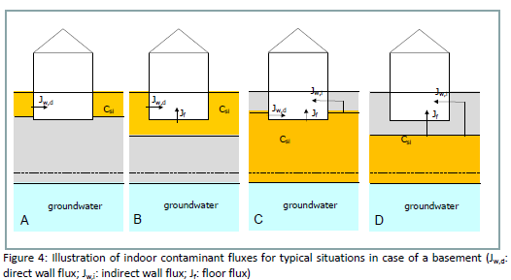
SRISK – modèle VOLASOIL (2009)
Illustration des flux selon la localisation de la pollution
Couche de sol contaminée
PAGE 14

Slide 15

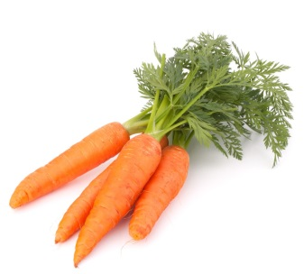
Est-ce que VOLASOIL conduit à une volatilisation plus élevée que CSOIL ?
Simulation | N°1 | N°2
Logiciel | RISC-HUMAN | S-RISK
Application | / | Application II Buffer space = 0,75 m
[PCE] en mg/kg | 26,9 | 26,9
usage | Industriel intérieur | Light industry
Paramètres Y-X et sols | GRER v2 | GRER v2
Bâtiment | Vide sanitaire standard | cave standard
C_air_int (mg/m³) | 1,17 | 0,39
N°3
S-RISK
Application II Buffer space = 0,75 m
26,9
Light industry
GRER v2
vide sanitaire standard
0,06
N°4
S-RISK
Application II Buffer space = 0,75 m
26,9
Light industry
GRER v3
Cave standard
0,16
PAGE 15

Slide 16
Passage de l’application I à l’application II → attention au « buffer space »
Simulation | N°4 | N°5
Logiciel | S-RISK | S-RISK
Application | Application II Buffer space = 0,75 m (idem application I) | Application II Buffer space = 0,10 m par défaut
[PCE] en mg/kg | 26,9 | 26,9
usage | Light industry | Light industry
Paramètres Y-X | GRER v3 | GRER v3
Bâtiment | Avec cave (standard) | Avec cave (standard)
C_air_int (mg/m³) | 0,16 | 0,25
PAGE 16

Slide 17

RISC-HUMAN ← → S-RISK
Différences significatives
 | GRER v2 | GRER v3
Logiciel | RISC-HUMAN | S-RISK
Paramètres Y-X | Calcule H à partir de Vp et S | Calcule par défaut avec H
Usage standard | Même taux de renouvellement d’air N | Residential : N = 24 j-1 Light industry : N = 48 j-1
Type de bâtiment | Avec vide ventilé et transfert de 10 % dans l’air du RdC | Avec cave et transfert dans l’air du RdC par convection et dilution dans le volume cave + RdC
Paramètres d’exposition : quantité de sol et poussières ingérées | Adulte = 100 mg/j Enfant = 200 mg/j tous usages | Scénario résidentiel : Adulte = 77 mg/j Enfant = 120-150 mg/j Scénario industriel : Adulte = 26 mg/j
PAGE 17

Slide 18
GRER v3 – volet santé humaine
Evolution des paramètres Y-X v2/v3
Comparaison des valeurs de M, S, Vp, H, log Kow, log Koc sélectionnées dans GRER v2 et v3
Peu d’écarts constatés à l’exception de :
1,1,1-TCA
cis-1,2-DCE
chlorure de vinyle
Puis dans une moindre mesure →
Benzène
PCE
TCE
PAGE 18

Slide 19
Evaluation / gestion des risques
Impact des nouvelles données toxicologiques sur les VS_{H}
Usage résidentiel (mg/kg) | VS (2008) | VSH GRER 02 (2015) | VSH GRER 03 (2017) | Sites concernés?
Arsenic | 40 | 109 | 2,6 | Tous
Cadmium | 3 | 3,1 | 32,5 | Tous
Plomb | 200 | 196 | 1,41 | Tous
Naphtalène | 1,7 | 4,1 | 3,18 | Cokeries, usines à gaz
Benzène | 0,2 | 0,14 | 0,06
Tétrachloroéthylène | 0,7 | 0,96 | 0,15 | Nettoyage à sec
Trichlorométhane | 0,5 | 1,5 | 0,006 | Traitement des métaux
Tétrachlorométhane | 0,1 | 0,02 | 0,04
Usage industriel (mg/kg) | VS (2008) | VSH GRER 02 (2015) | VSH GRER 03 (2017) | Sites concernés?
Naphtalène | 2,5 | 53 | 25,2 | Cokeries, usines à gaz
PAGE 19

Slide 20

Points à élucider
Arsenic : définir des valeurs de gestion (actuellement fixées à VS) car teneurs naturelles dans les sols dépassant les VTR, situation similaire dans certains autres pays d’Europe
Plomb : définir des valeurs de gestion (actuellement fixées à VS) car teneurs naturelles dans les sols dépassant les VTR, situation similaire dans certains autres pays d’Europe, attention à la toxicité avérée plus élevée découverte à partir d’études récentes (effets sur le QI)
Phénol, cadmium : augmentation de la VS_{H} inexpliquée à ce jour
Mesure de sécurité : si un bâtiment différent du modèle standard a été pris en compte, important de préciser le type de bâtiment. Etude pour approfondir le type de construction conduisant à une plus faible volatilisation, comparaison modélisation/étude FLUXOBAT
PAGE 20

